Slide 1

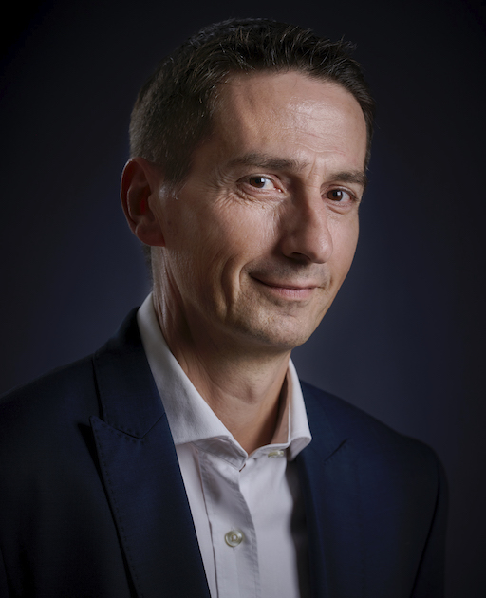


Avec AMORSE© rendez la RSE concrète, stratégique et opérationnelle
Savoir utiliser de façon optimale la boite à outils AMORSE© pour animer des démarches RSE de manière vivante, collaborative et ludique.
Mettre en œuvre une RSE plus stratégique, plus incarnée et mieux valorisée doit d’abord être une démarche collective d’engagement des parties prenantes. Avoir à sa disposition des techniques d’intelligence collective, de facilitation et de co-construction d’une démarche RS constitue un atout à l’heure où l’IA commence à bousculer la collecte des données ESG et le reporting. Avec la prise en main des outils AMORSE© (cartes et planches), vous maîtriserez les techniques d’animation (par exemple le rôle de la verbalisation des différentes productions étape par étape…) et d’utilisation de ces outils pour rendre vos interventions plus ludiques et plus engageantes.
Avec AMORSE©, transformer la RSE en levier opérationnel. Trop souvent encore, la RSE reste un concept abstrait ou déconnecté du quotidien des collaborateurs. Comment passer d'une intention stratégique à une mise en œuvre concrète et partagée par tous les métiers ? Une solution : la méthode ludopédagogique AMORSE©.
1 journée | De 4 à 10 participant.es
Méthode pédagogique ludique et participative | Utilisation du serious play AMORSE©
Un exemplaire du jeu pour 4 | Horaire 9h00-12h30 14h00-17h00
Tarif : 500€ HT / personne (soit 600€ TTC)
PUBLICS
Responsables RSE-RSO, chargé.es de mission développement durable
Consultant.es RSE
Facilitateur.trices ayant une bonne connaissance de la RSE et de ses enjeux.
Étudiant.es en master RSE
Attestation de formation remise au terme de la journée
OBJECTIFS
Prendre en main la boite à outils AMORSE©.
Enrichir ses pratiques de conduite et d’animation de démarches RSE avec un outil à multiples usages.
S’initier à l’animation de séquences collaboratives en vue d’élaborer avec AMORSE© une stratégie de responsabilité sociétale.
Clarifier et savoir aligner les différents outils conceptuels de la RSE dans une perspective d’élaboration opérationnelle d’une stratégie RS (actions, objectifs, sphère de responsabilité, parties prenantes, matérialité, raison d’être…).
Intervenant principal
COMPÉTENCES
Daniel Luciani
Créateur du jeu AMORSE©
Président LUCID
Fondateur de l’Agence de communication responsable ICOM Expert de la RSE depuis 2008
Société à mission
Créateur des jeux AMORSE©, Nudge creator et Méthode VRAIE Membre : Planet’RSE Toulouse Consultant référencé Label Lucie
Evaluateur certifié ISO 26000 AFNOR
NDA : 76320092432
Savoir utiliser de manière efficace et ludique les différents outils du serious play AMORSE©.
Maîtriser l’animation des différentes séquences et devenir autonome dans son utilisation.
Optimiser son processus d’élaboration d’une démarche de responsabilité sociétale alignée avec l’ISO 26000, la CSRD, la VSME et les Objectifs de développement durable.
PÉDAGOGIE
Des ateliers thématiques successifs permettront aux participants de s’initier à l’animation des différentes étapes de l’élaboration d’une stratégie RSE en utilisant les cartes du jeu AMORSE©.
Des apports conceptuels et méthodologiques, des techniques d’animation nourries de l’expérience de l’expert seront apportés au gré du processus participatif pour renforcer l’expertise d’animation de l’apprenant.e.
Contact
contact@planetrse-toulouse.org
06 72 28 83 18
Association Loi 1901 Planet’RSE Toulouse – 11 Bd des récollets 31000 Toulouse
N° Siret : 89078434100012 – www.planetrse-toulouse.org

Slide 2

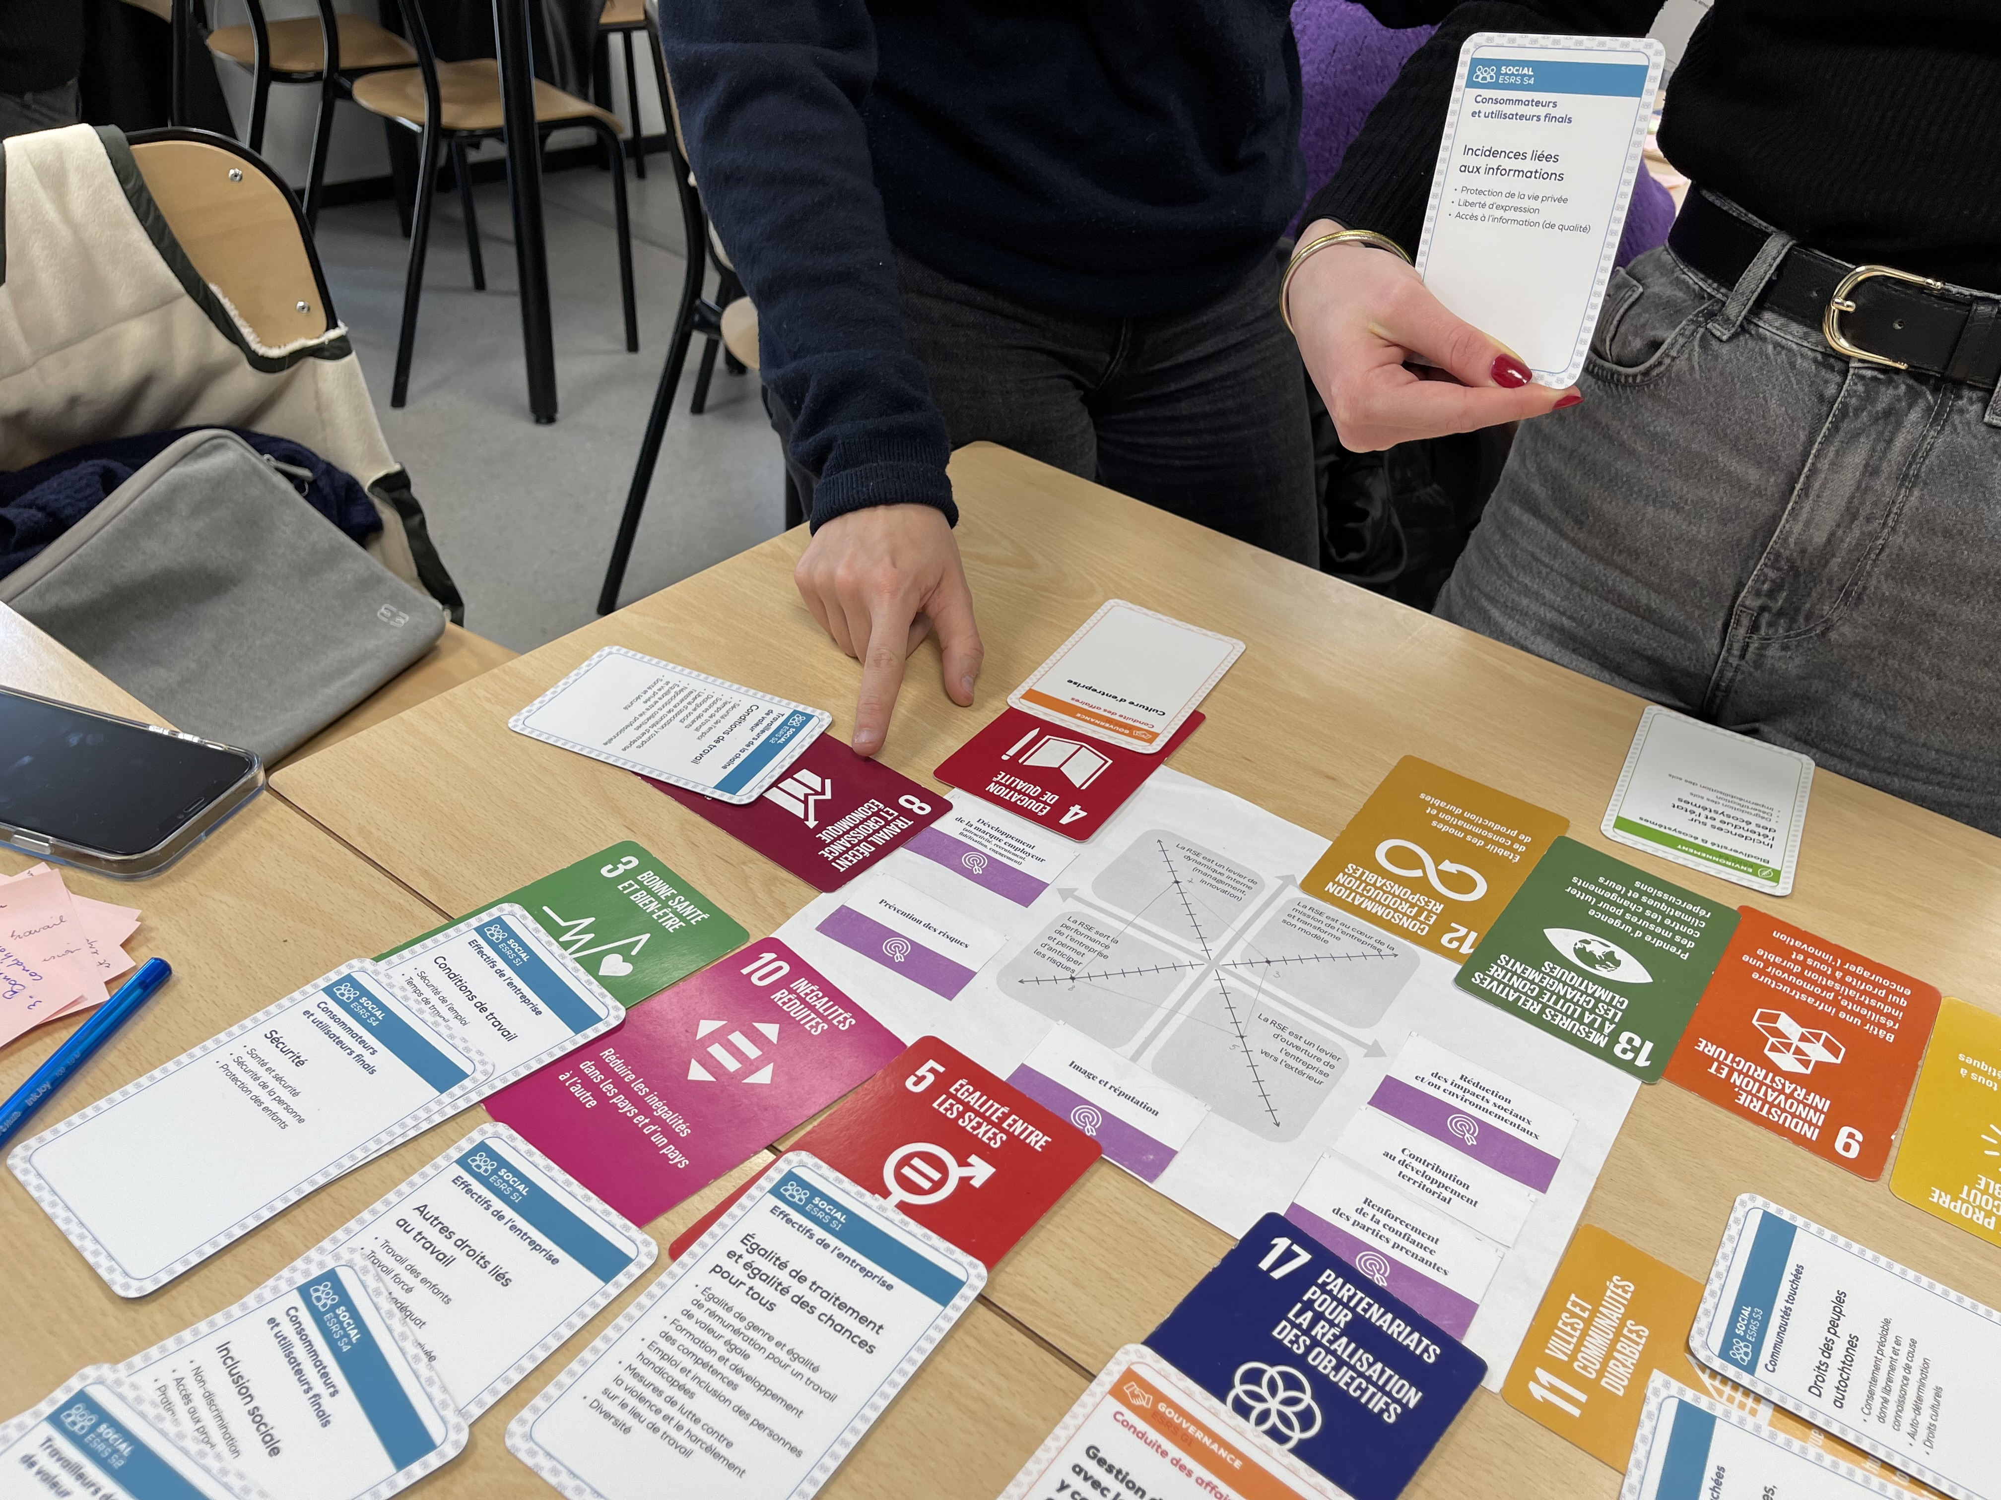
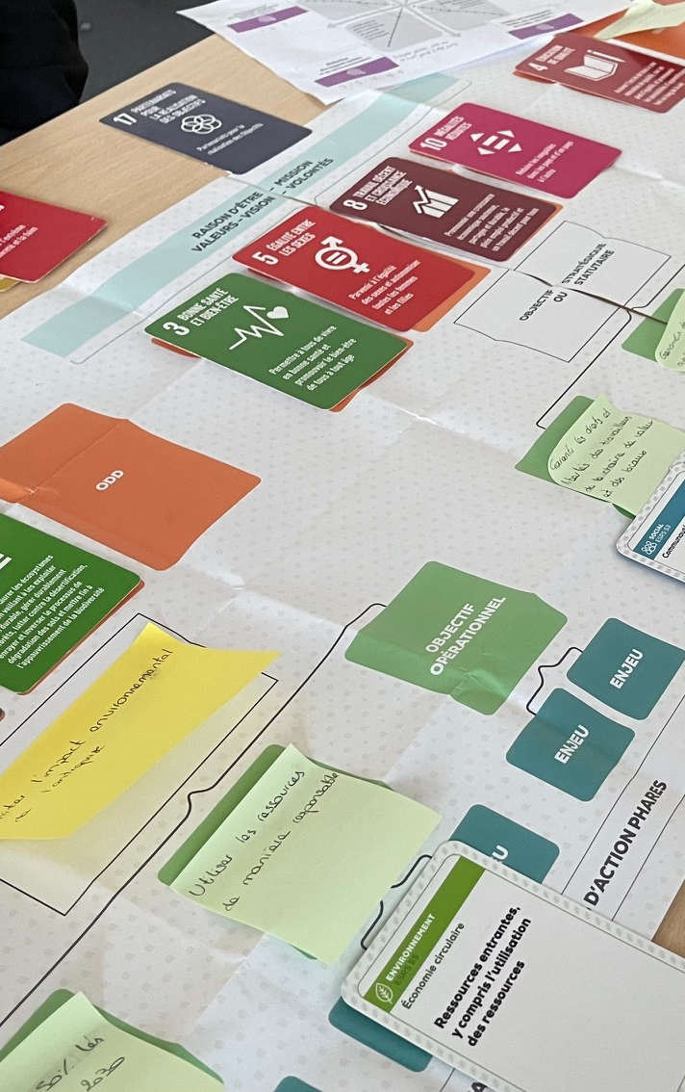
Le programme Formation à la méthode AMORSE©
Ouverture : La méthode AMORSE©
Les fondements théoriques de la méthode (3M2R)
Les différentes utilisations des outils AMORSE© : la modularité en fonction des objectifs poursuivis.
Ateliers 6 et 7 : La stratégie RSE
La vision globale d’une stratégie RSE avec les cartes « Stratégie » du jeu AMORSE© pour visualiser les étapes de la démarche
La hiérarchisation des enjeux avec la matrice de double matérialité
L’évaluation qualitative des IRO (Impacts, Risques Opportunités avec les jetons pour une première appréciation des impacts
La traduction des enjeux en objectifs stratégiques et opérationnels
Quelle technique d’animation pour utiliser au mieux les cartes « Stratégie » et quels enseignements faire tirer aux participants ? Comment utiliser et animer une séquence de priorisation des enjeux avec une matrice de double matérialité et les jetons IRO.
Ateliers 1 et 2 : Vision et bénéfices
Quelle vision du rôle de la RSE dans l’entreprise ? Quel alignement souhaité avec le modèle d’affaires ?
Les objectifs de la RSE au service de la vision avec les cartes « Finalités » : quels seraient les bénéfices attendus de l’engagement RSE pour
l’entreprise ?
Les techniques d’animation et d’utilisation des cartes pour poser les bases de la stratégie RSE
Atelier 3 : La sphère de responsabilité
L’identification des impacts avec la chaîne de valeur, l’ISO 26000, les ESRS ou les ODD
Les Objectifs de développement durable
Comment animer une séquence sur et avec les ODD ? Comment rendre robuste l’étape précédente et celles qui suivent ?
Atelier 8 : De la stratégie à la feuille de route RSE
La construction de sa feuille de route
L’élaboration des politiques à partir de la traduction des attentes des parties prenantes en actions
Les indicateurs de pilotage et les objectifs
L’utilisation des cartes VSME pour une Gap Analysis des données à collecter pour un reporting VSME complet
Comment utiliser les planches de visualisation de la stratégie ? Comment faire le lien avec les étapes précédentes pour rendre robuste la stratégie ?
Atelier 4 : Les enjeux de durabilité
L’identification des enjeux à partir des cartes « Enjeux » en cohérence avec les ODD
Comment croiser les techniques pour rendre plus robuste les choix ? qui suivent ?
Atelier 9 : La raison d’être
Rédiger sa raison d’être et formaliser sa mission
Comment animer une séquence de construction de sa raison d’être et comment apprécier la mission avec les planches correspondantes)?
Atelier 5 : Les parties prenantes
Les parties prenantes et leur hiérarchisation
La prise en compte de leurs attentes
Comment utiliser la planche de hiérarchisation des parties prenantes et comment animer les échanges sur le sujet avec les participant.es ?
Association Loi 1901 Planet’RSE Toulouse – 11 Bd des récollets 31000 Toulouse
N° Siret : 89078434100012 – www.planetrse-toulouse.org

